Slide 1
ELEKTRONİK SEÇİM MERKEZİ UYGULAMASI

Slide 2
İÇİNDEKİLER
Hazırlayanlar
Veritabanı Tanıtımı
Front-End Tanıtımı
Back-End Tanıtımı
SOA -PYTHON Tanıtımı

Slide 3
HAZIRLAYANLAR
Enes ARSLAN-192803007
Mustafa ARSLAN-202803075
Hava GÜNDOĞAN-202802083
Bünyamin ŞALUMLU-192805003

Slide 4
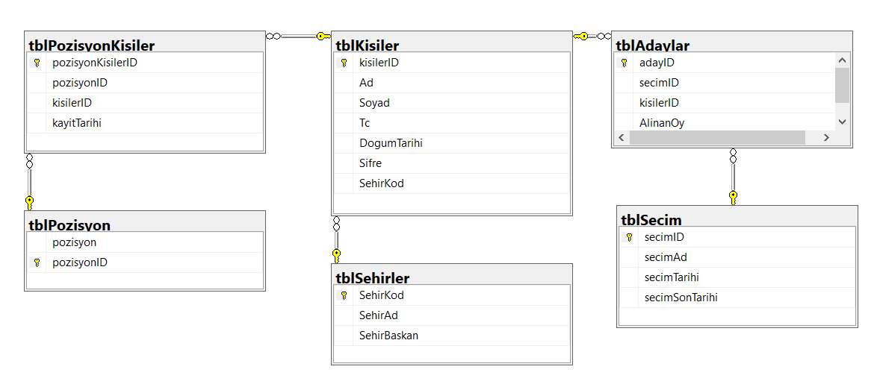
VERİTABANI TANITIMI

Slide 5
tblSehirler ile tblKisiler tablolarımız arasında birden-çoğa ilişkimiz vardır.
tblPozisyon ile tblKisiler tablomuz arasında çoktan –çoğa ilişkimiz vardır.
tblSecim ve tblKisiler tablomuz arasında da çoktan-çoğa ilişkimiz vardır.

Slide 6
Veri bütünlüğü için 6 adet constraint kullandık.
İki adet rule (şifre en az 6 karakterli olmalı, şifre büyük harf ,küçük harf ve rakam içermelidir.
İki adet check constraint( seçim tarihi son seçim tarihinden küçük olmalıdır ve kayıt olan kullanıcının yaşı 18 den büyük olmalıdır.)
Bir adet default constraint (kayıt tarihi getdate olarak bugünün tarihini vermektedir.)
Bir adet unique constraint(Tc kimlik numarası) kullandık.

Slide 7
İki adet stored prosedure kullandık.İlki kişi bilgilerini doldurmak için diğeri ise adminin kişiye adaylık verdiğidir.
İki adet fonksiyon kullandık. İlki kullanıcıdan Tc bilgisini alarak seçmen ad,soyad,doğum tarihi bilgilerini getirmektedir.Diğeri ise kullanıcıdan adayID yi alarak alınan oy bilgisini getiren fonksiyonumuzdur.
Üç adet view oluşturduk.Bunlar kullanıcının verdiği başlangıç ve bitiş tarihine göre geçmiş seçimler,gelecek seçimler ve aktif seçimleri bize vermektedir.
Bir adet trigger oluşturduk. Oluşturduğumuz trigger admin bir aday ekledikten sonra aday tablosunu listelemektedir.

Slide 8
FRONT-END TANITIMI

Slide 9
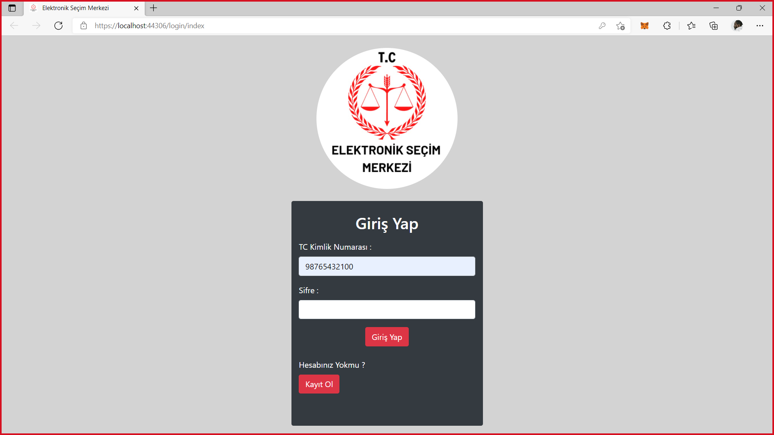

Slide 10
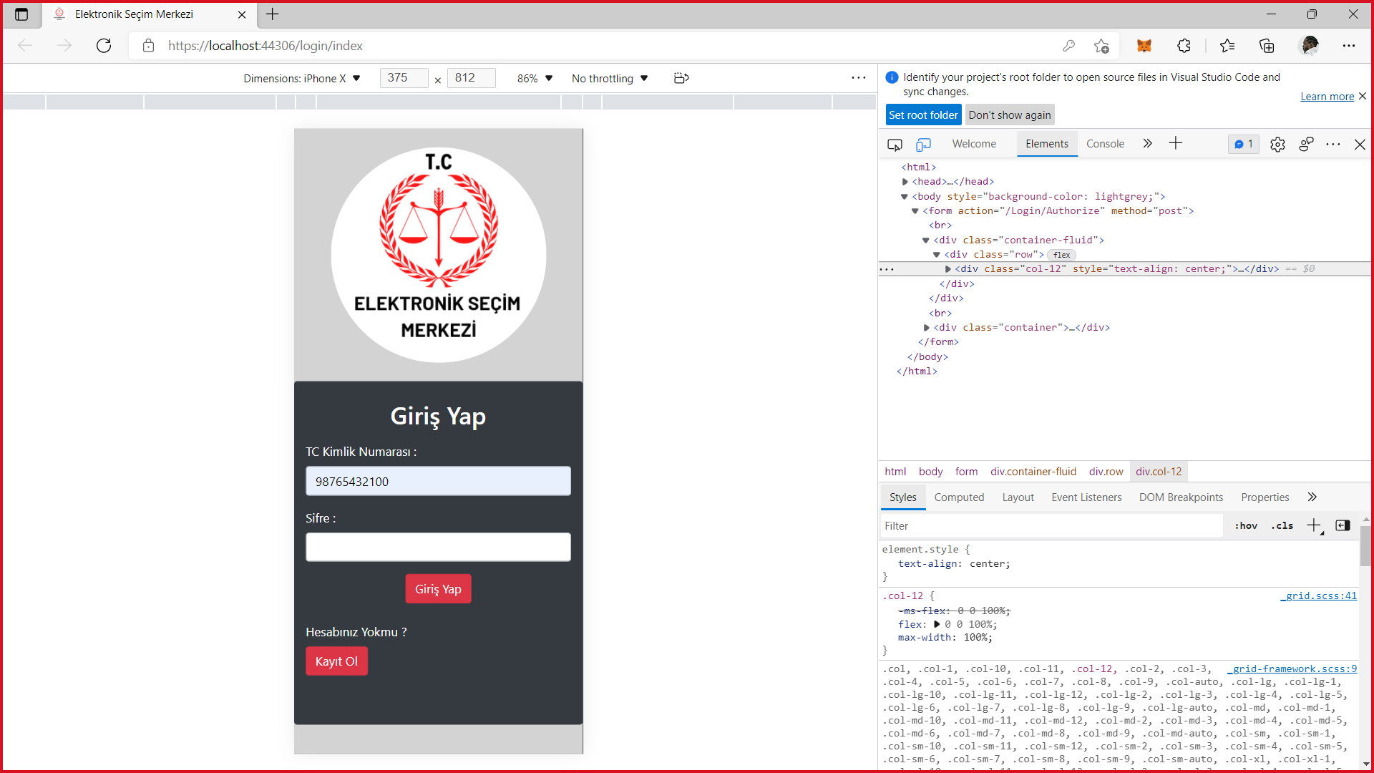

Slide 11
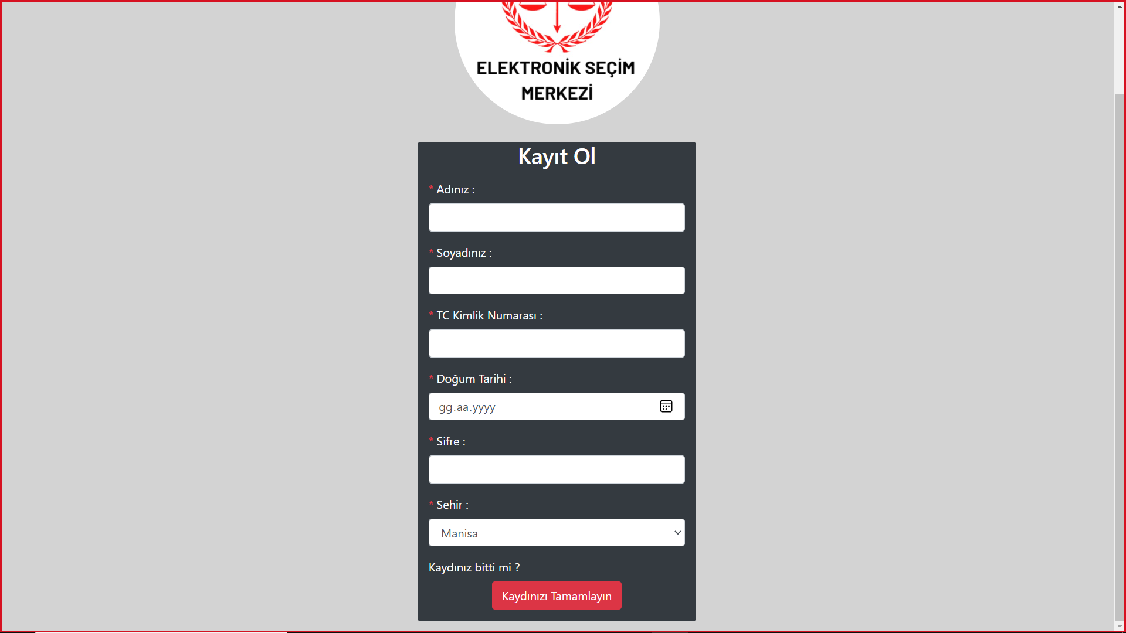

Slide 12
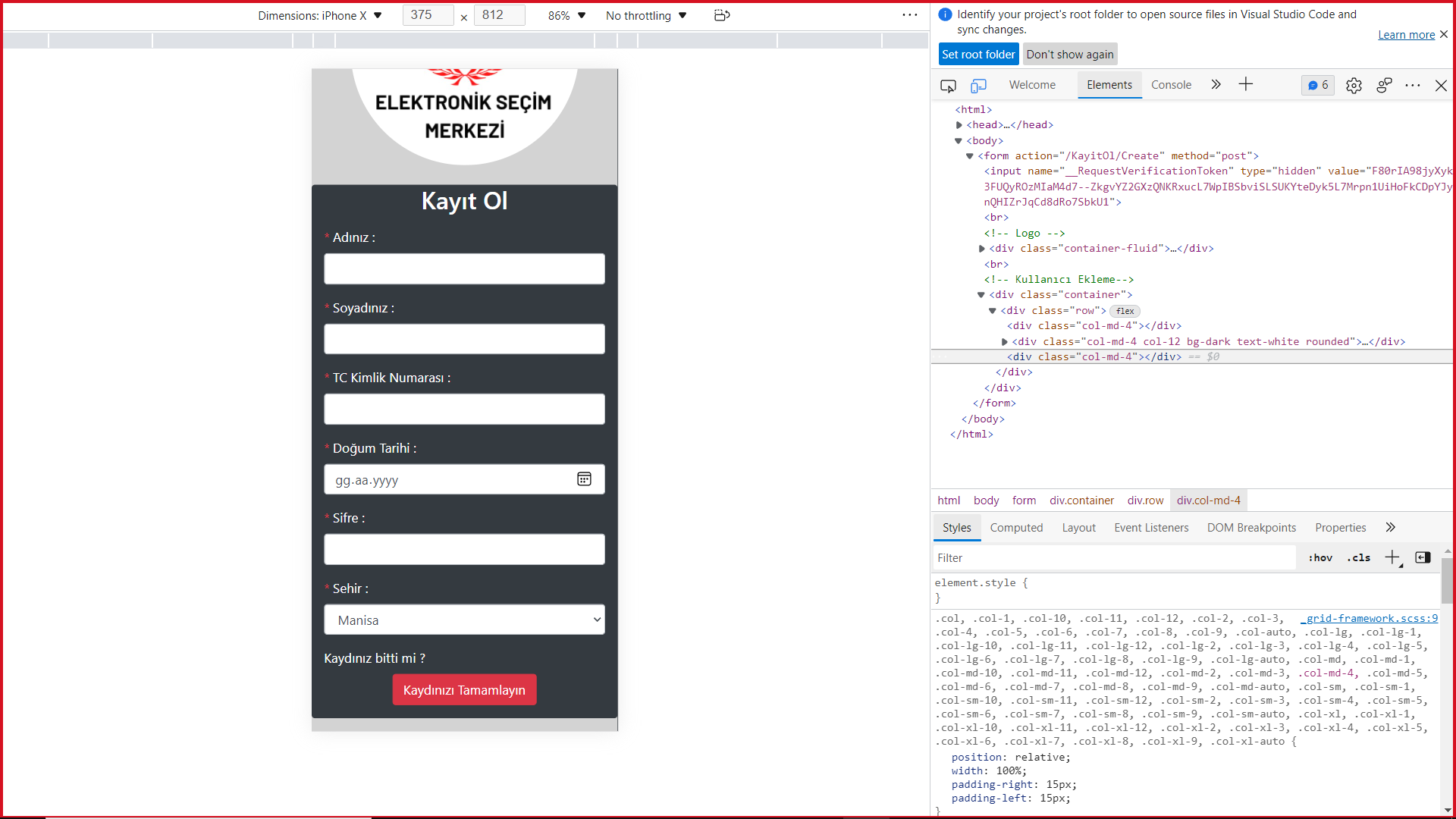

Slide 13
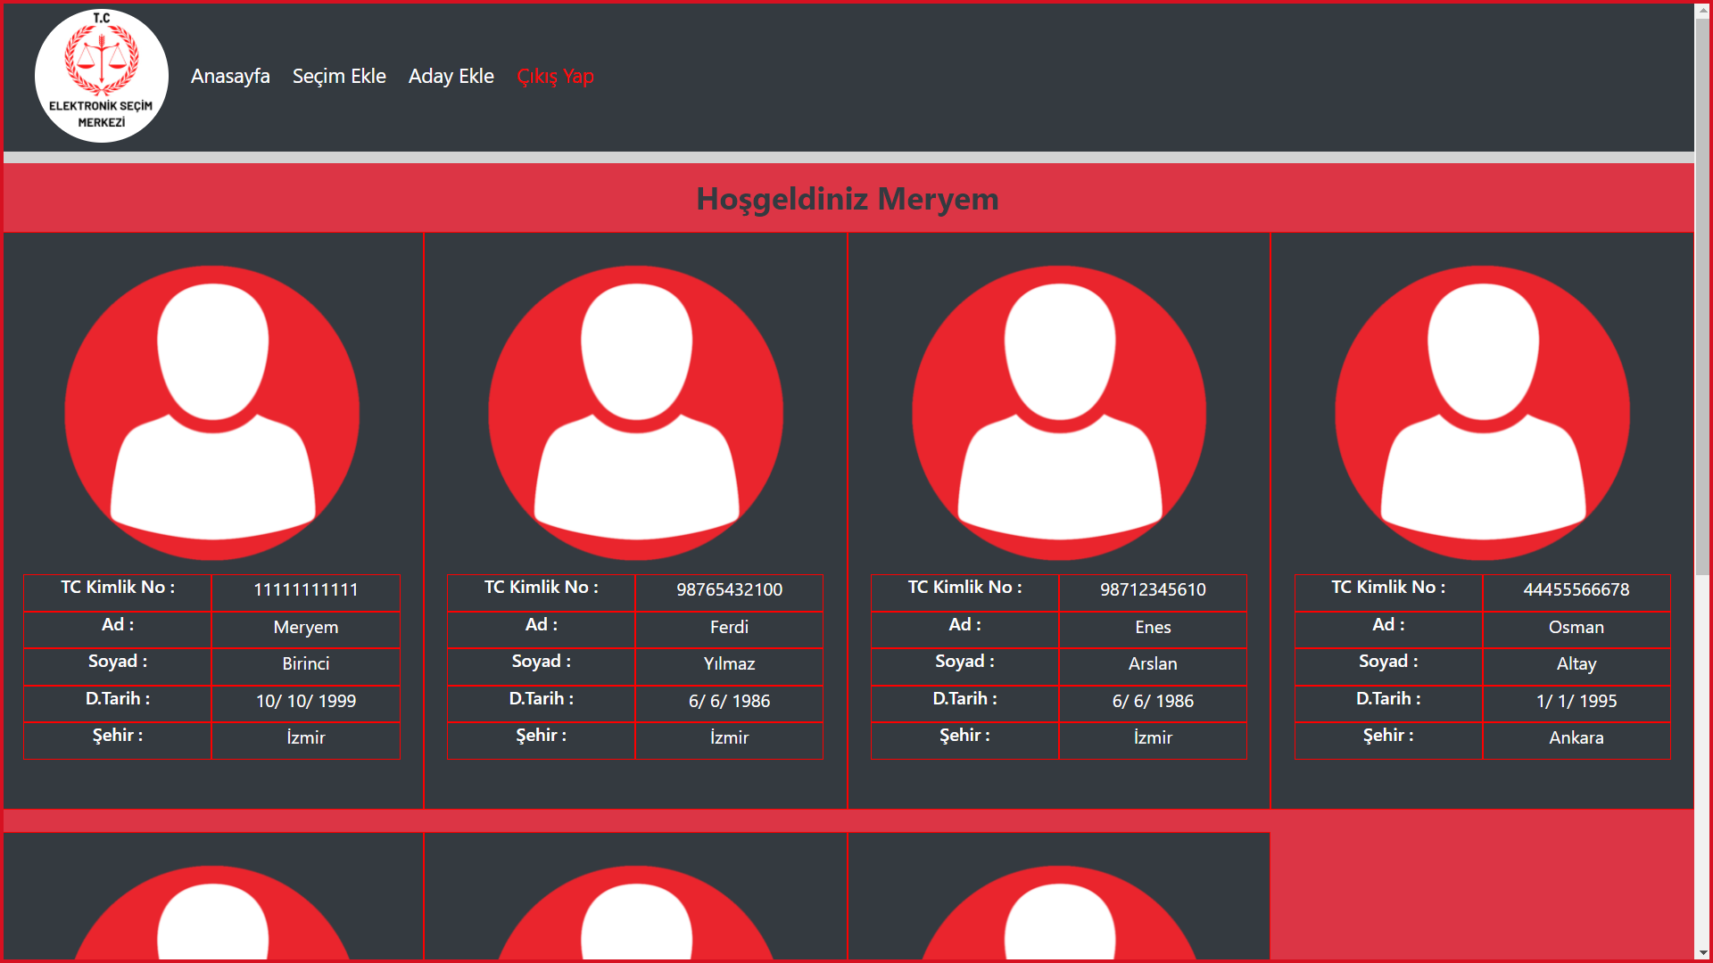

Slide 14
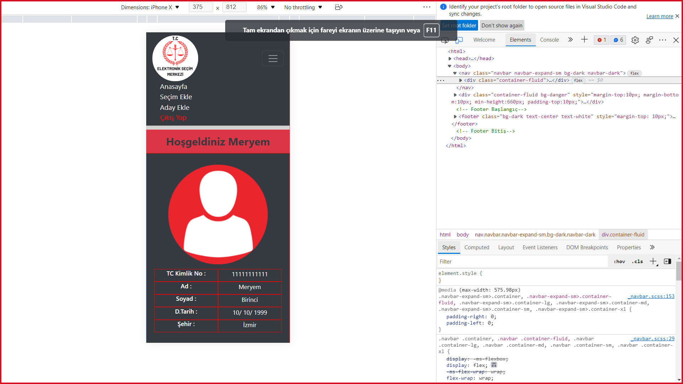

Slide 15
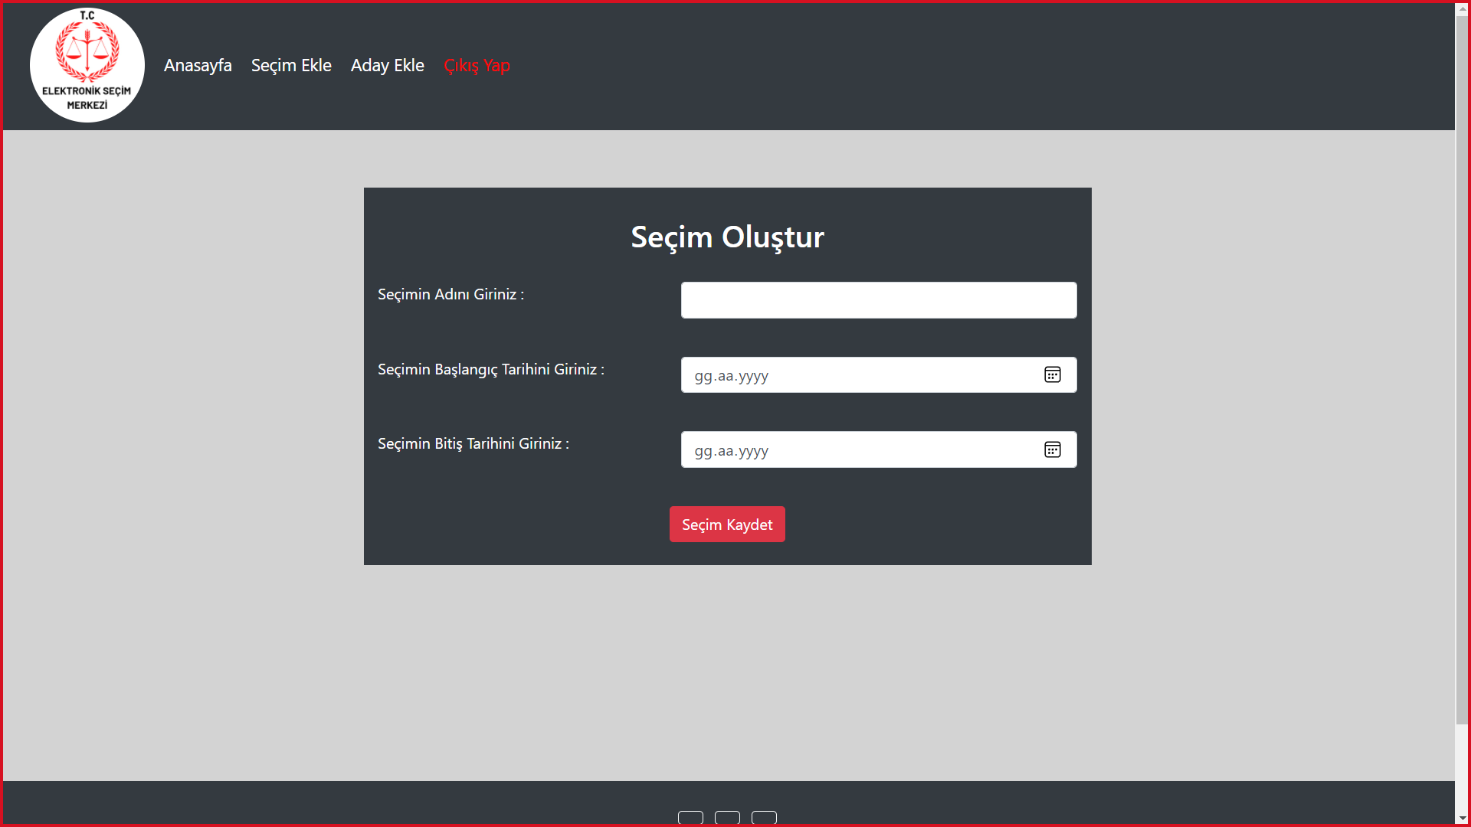

Slide 16
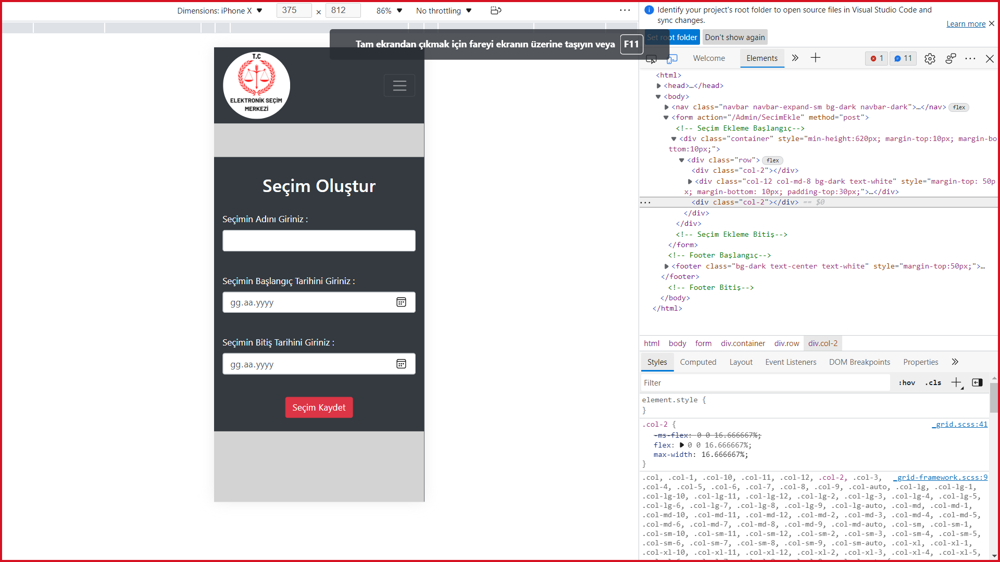

Slide 17
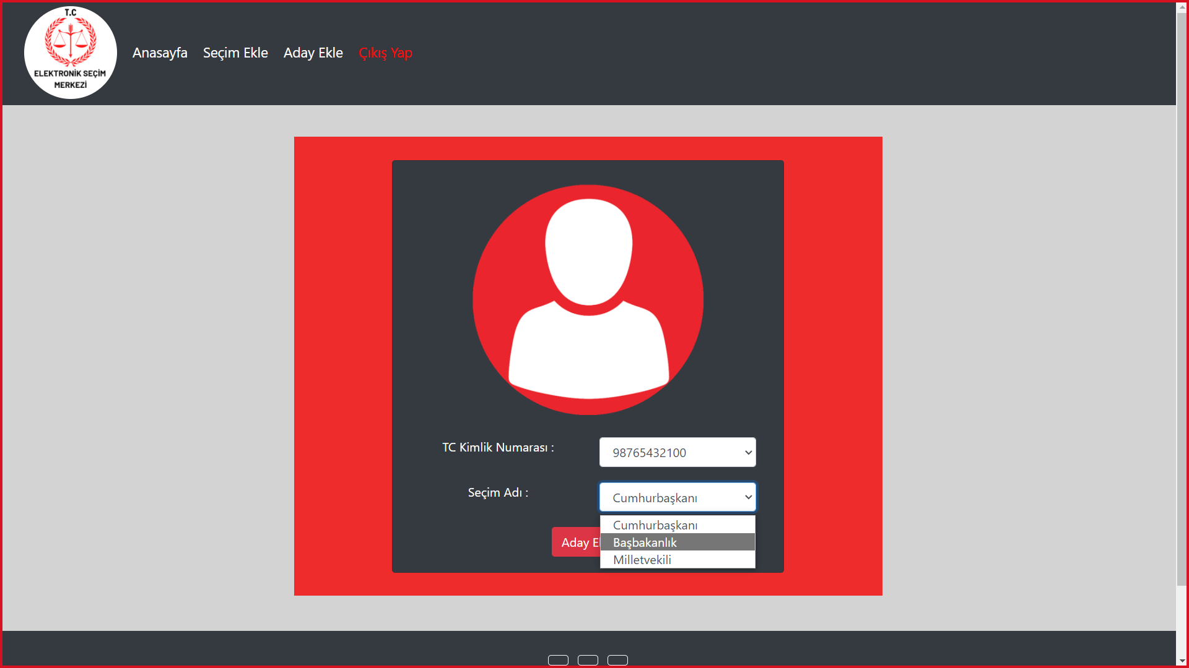

Slide 18
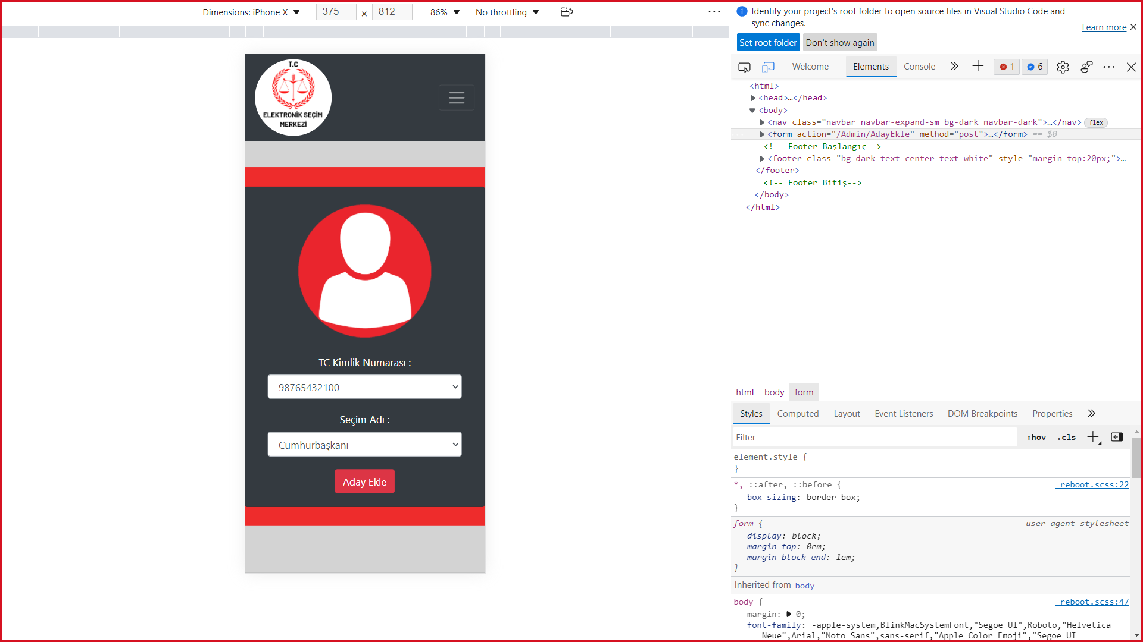

Slide 19
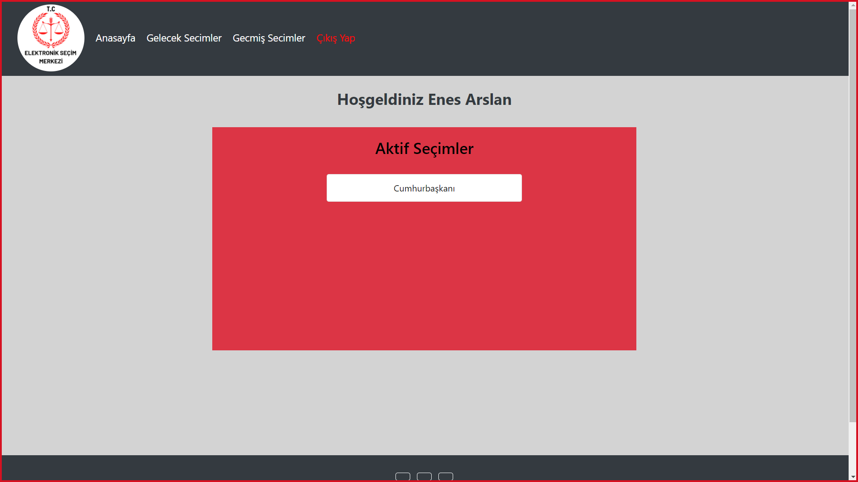

Slide 20
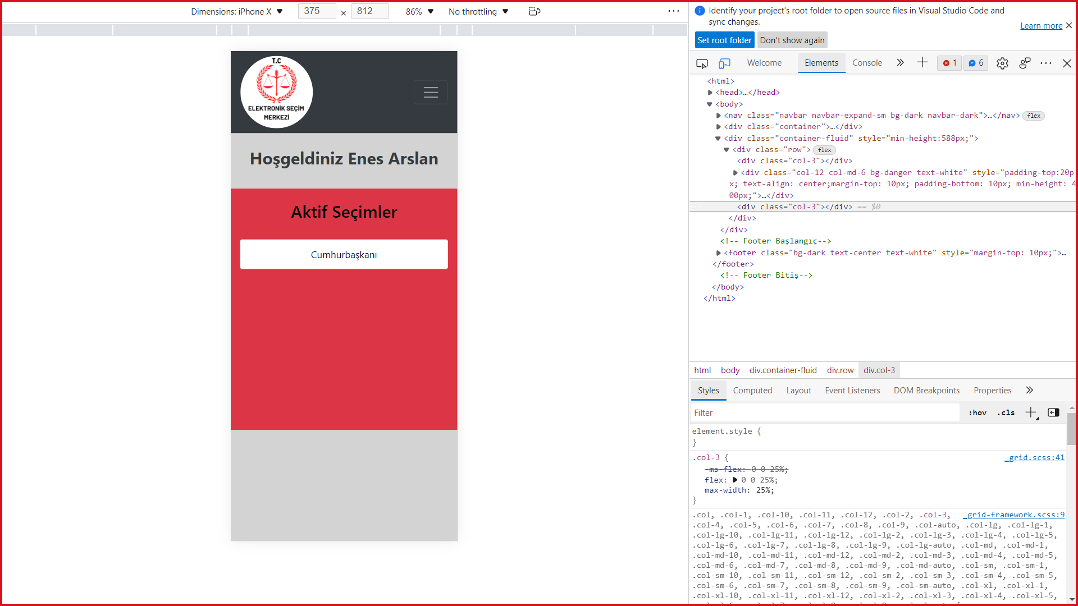

Slide 21
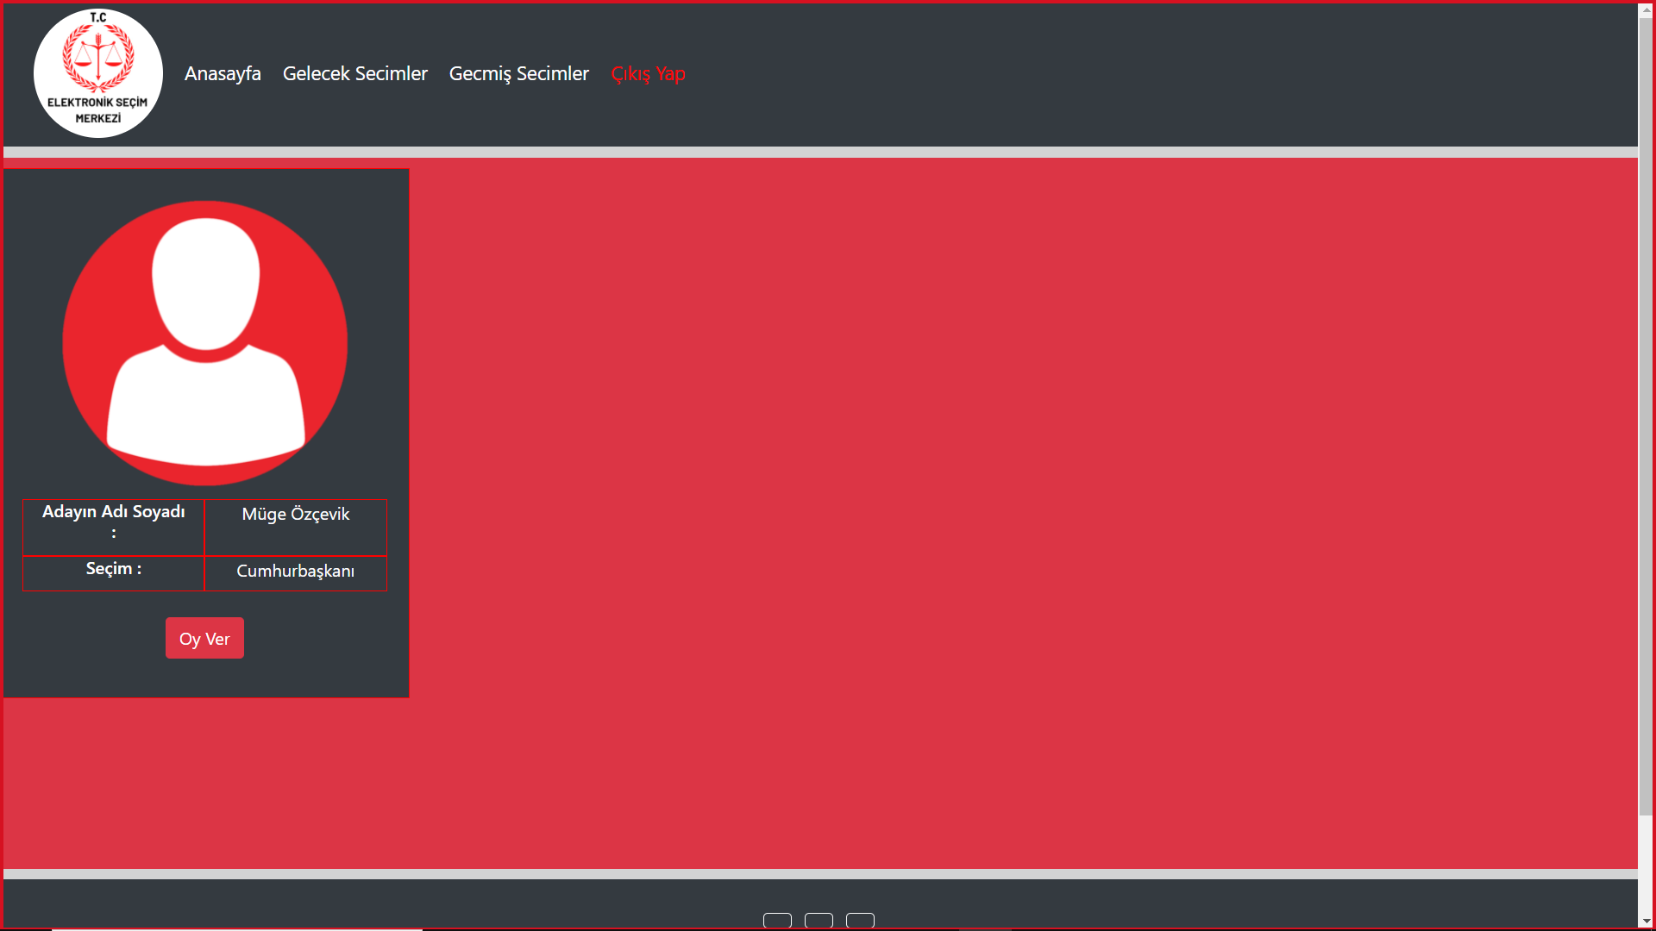

Slide 22
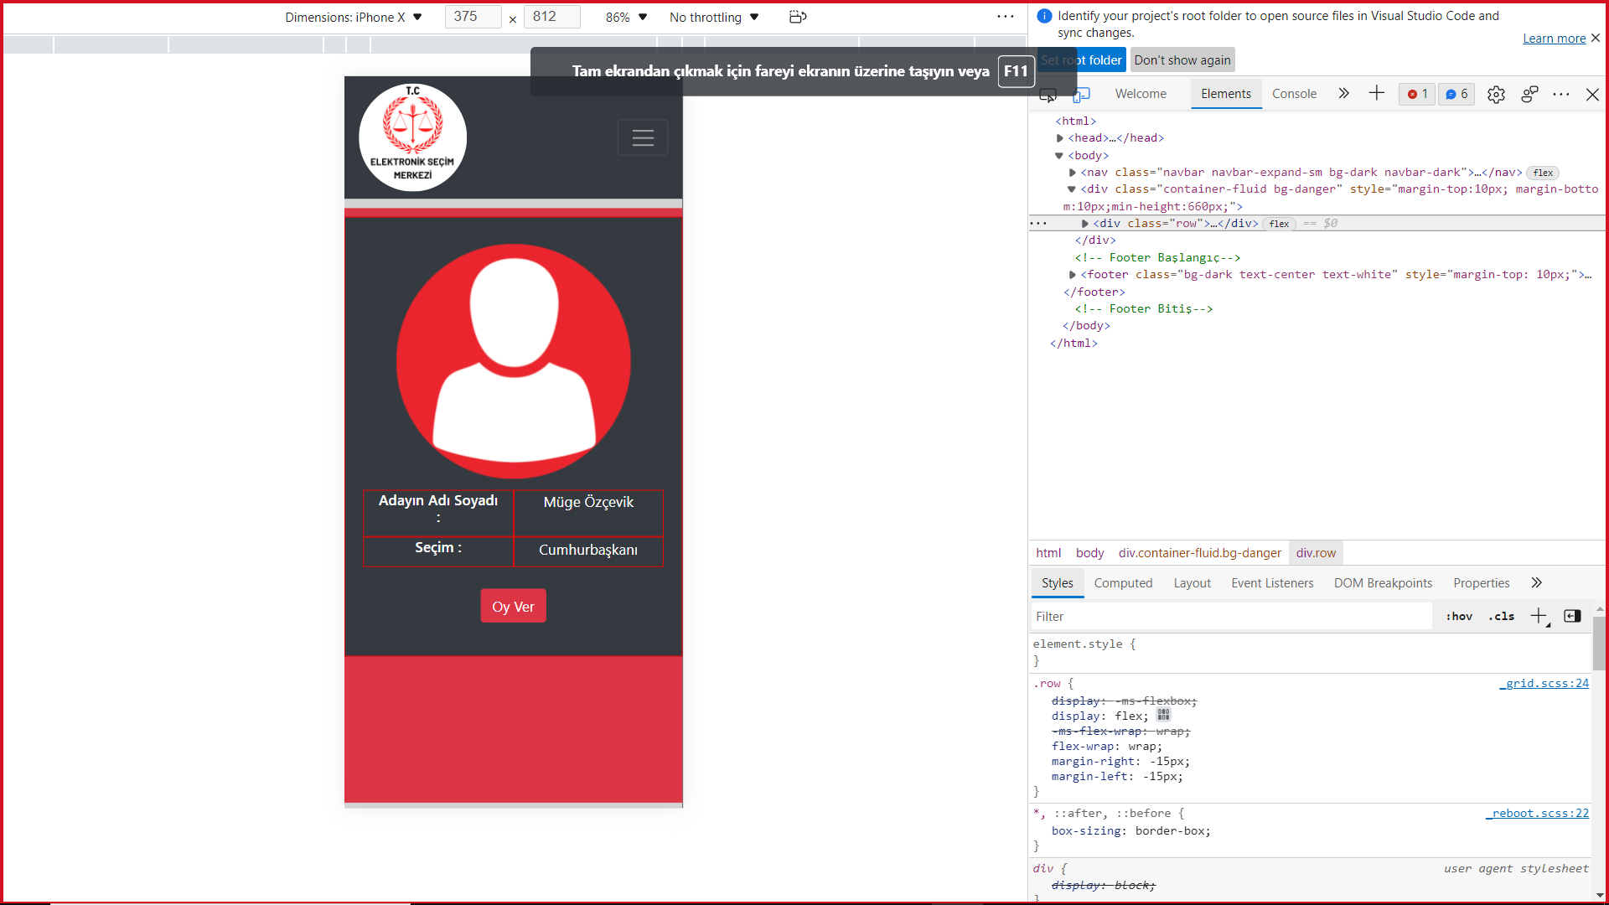

Slide 23
BACK-END TANITIMI

Slide 24
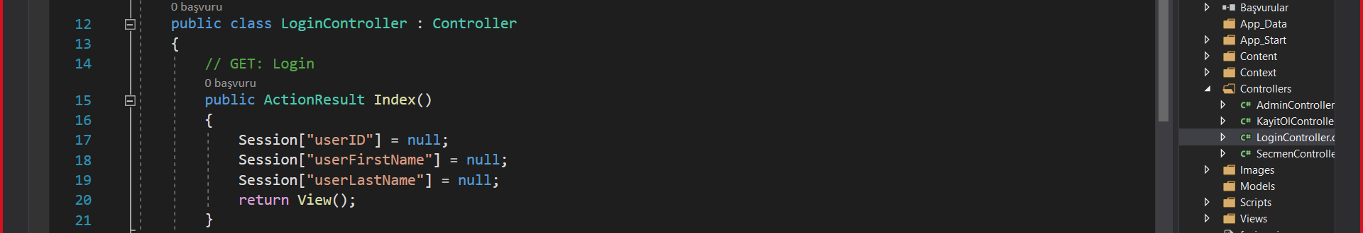

Slide 25
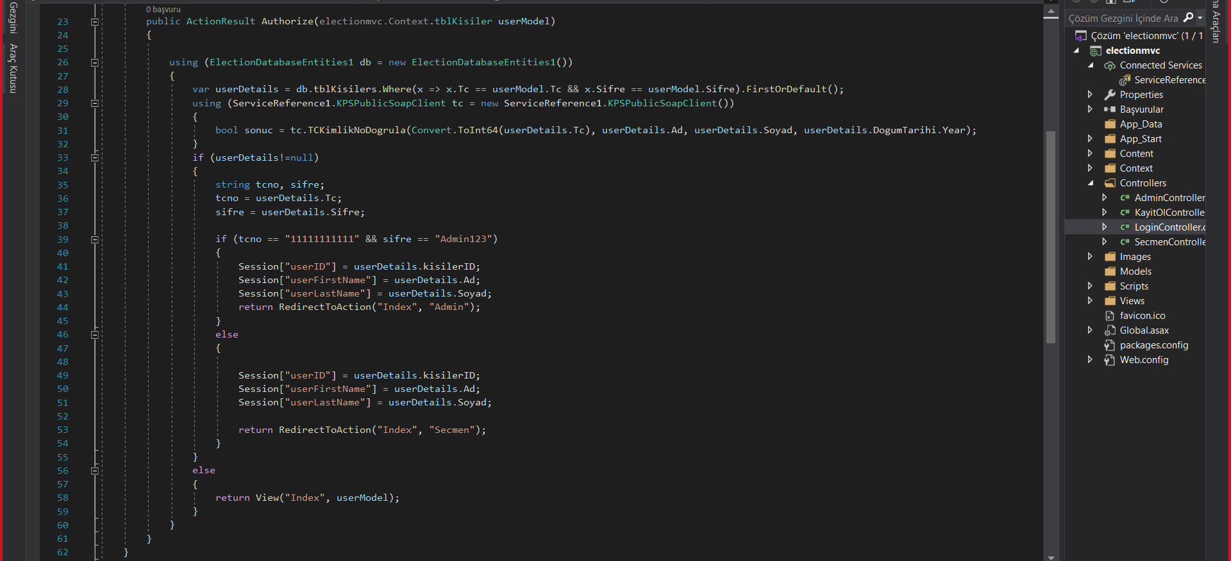

Slide 26
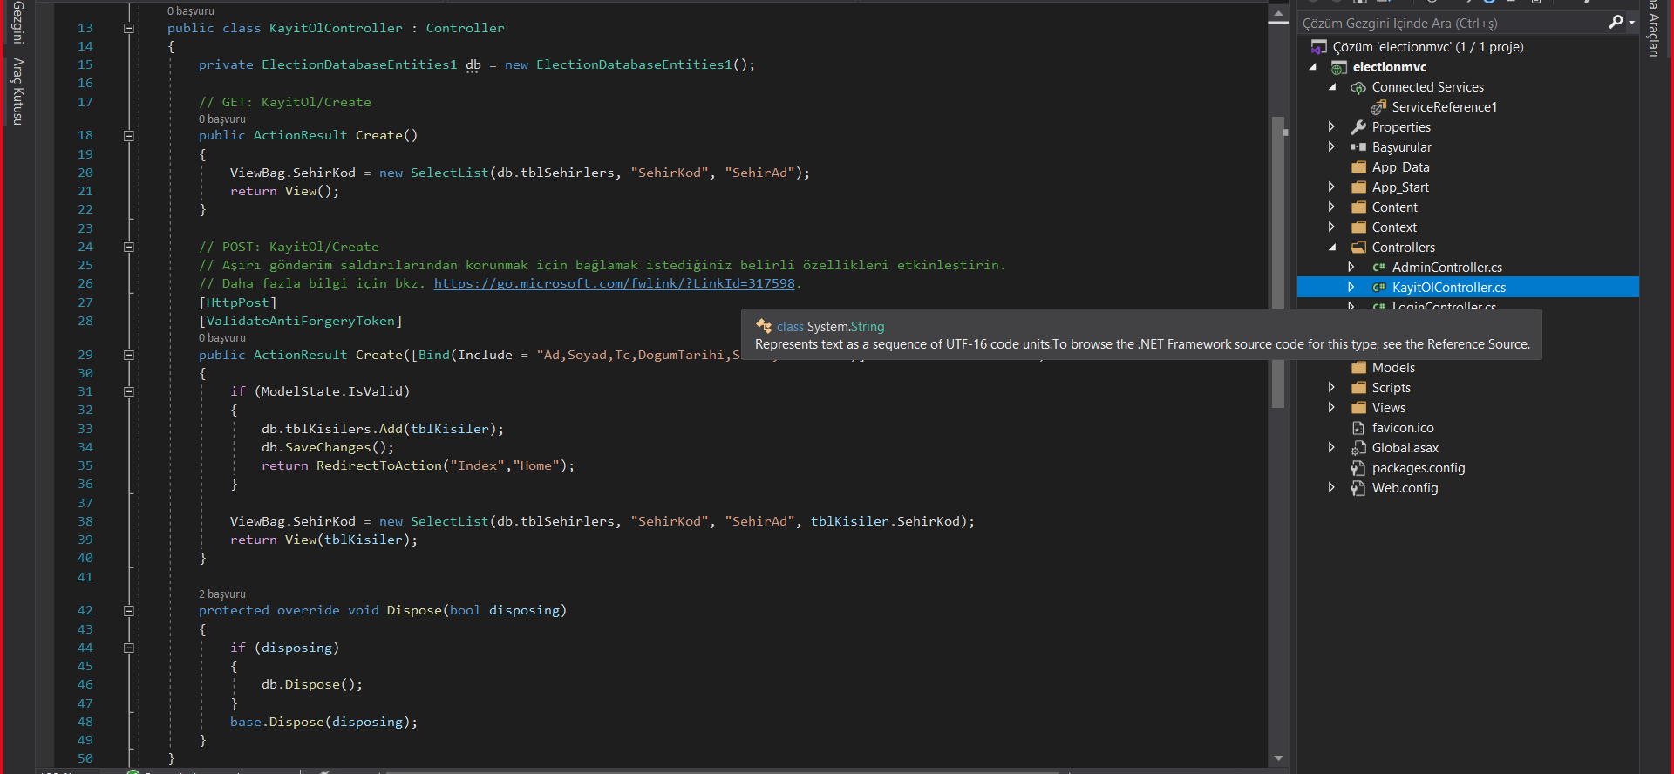

Slide 27
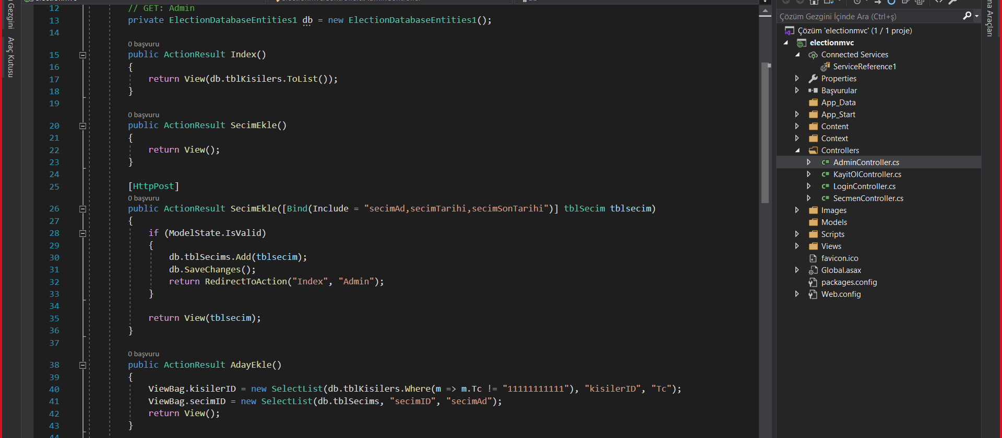

Slide 28
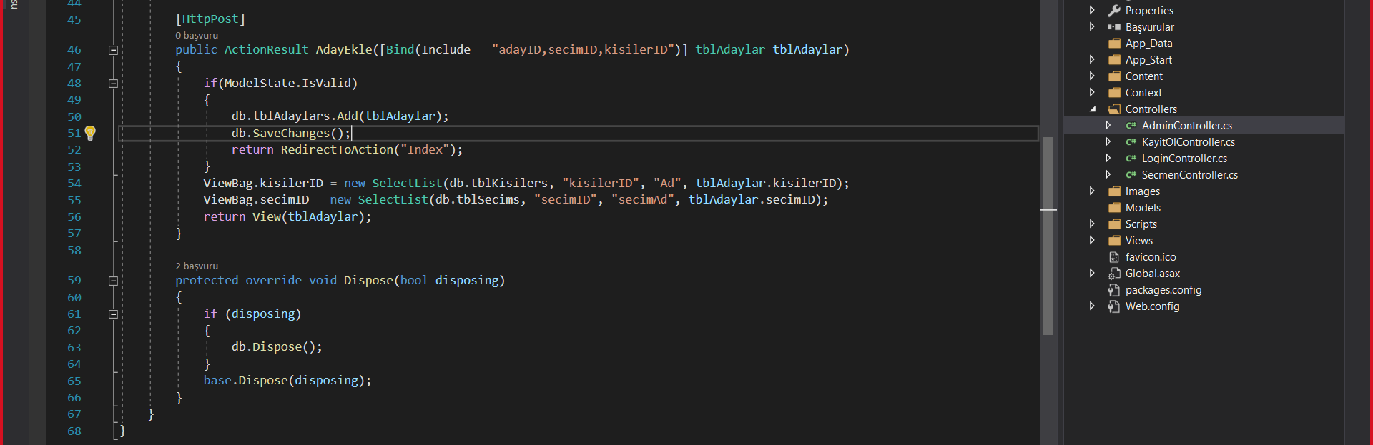

Slide 29
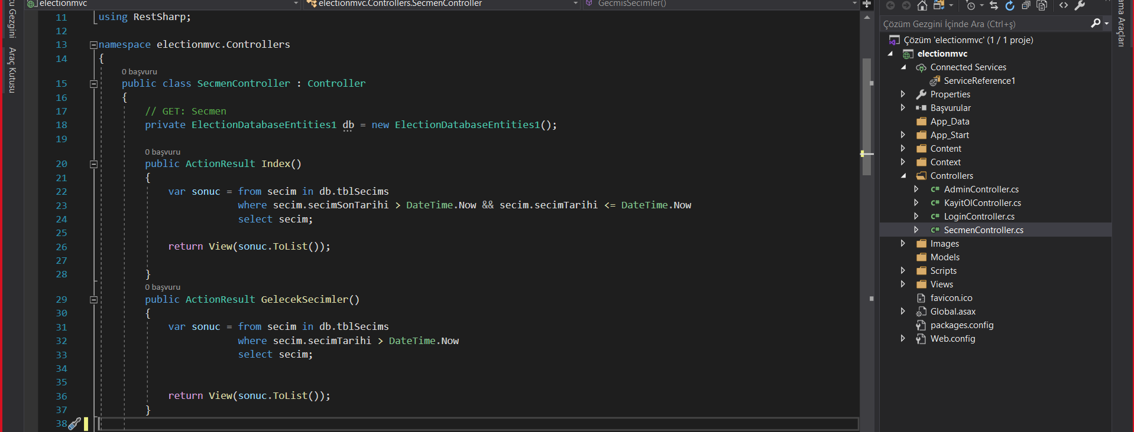

Slide 30
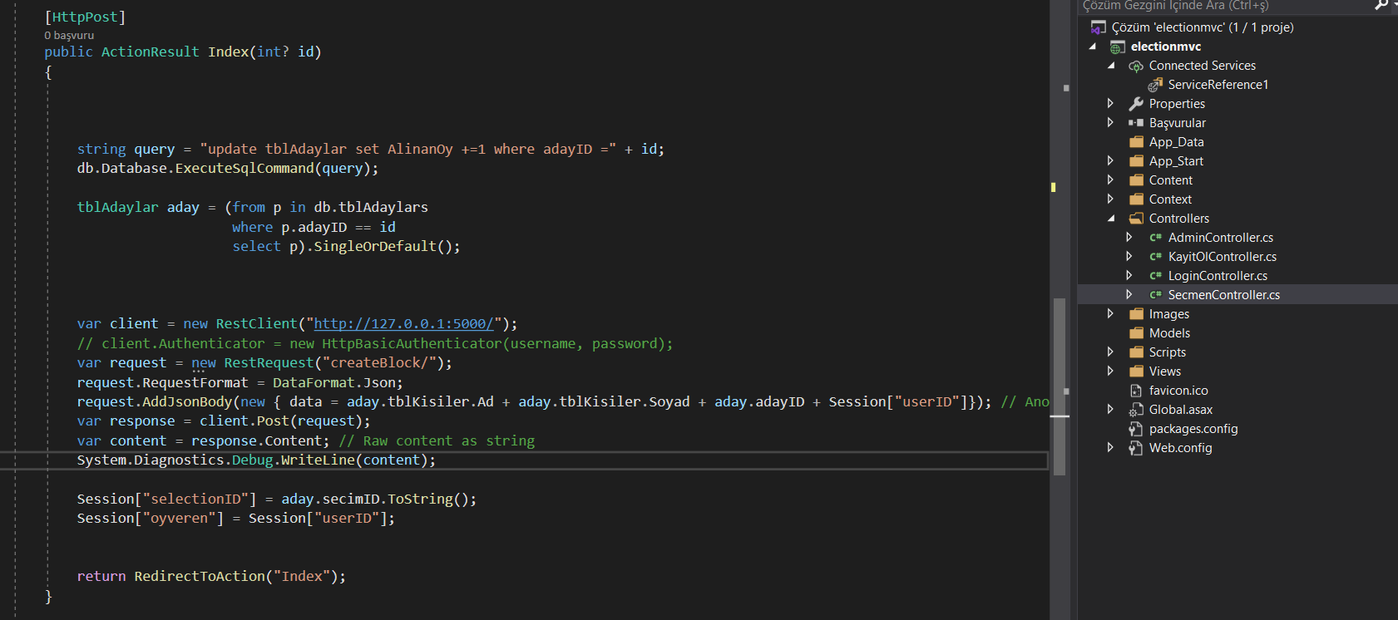

Slide 31
SOA – PYTHON TANITIMI

Slide 32
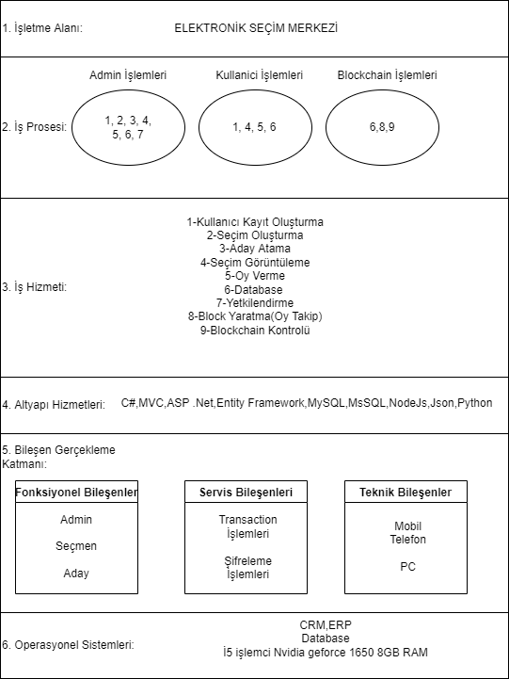

Slide 33
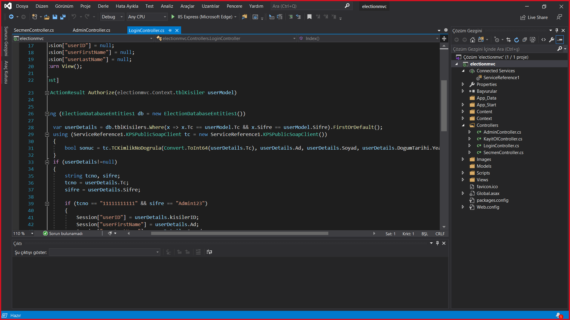

Slide 34
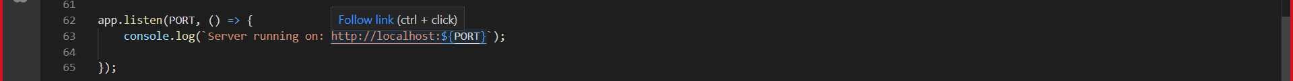

Slide 35
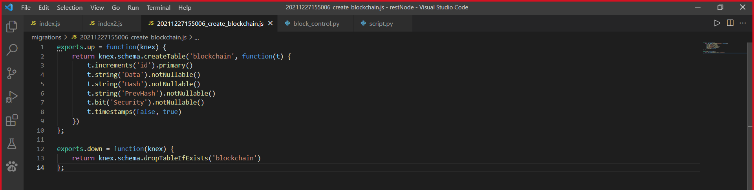

Slide 36
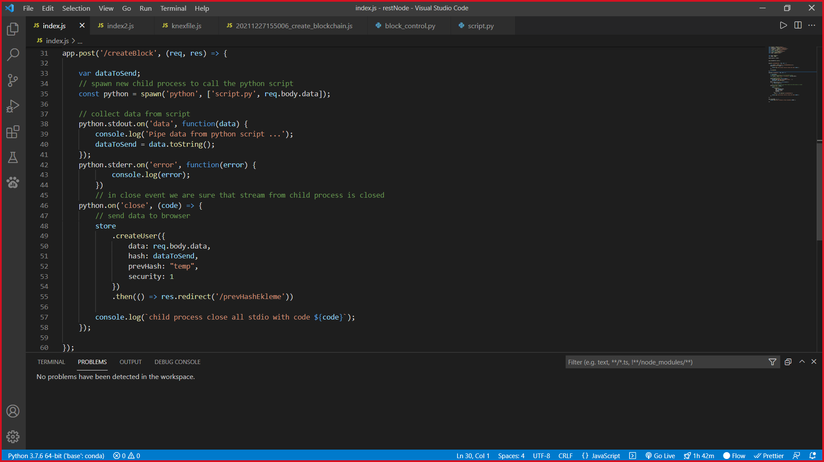

Slide 37
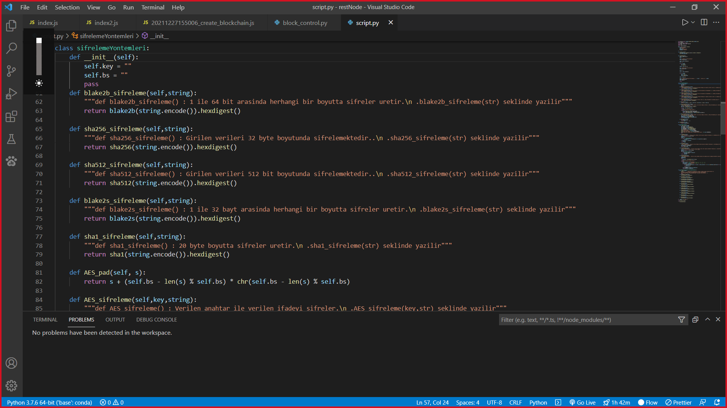

Slide 38
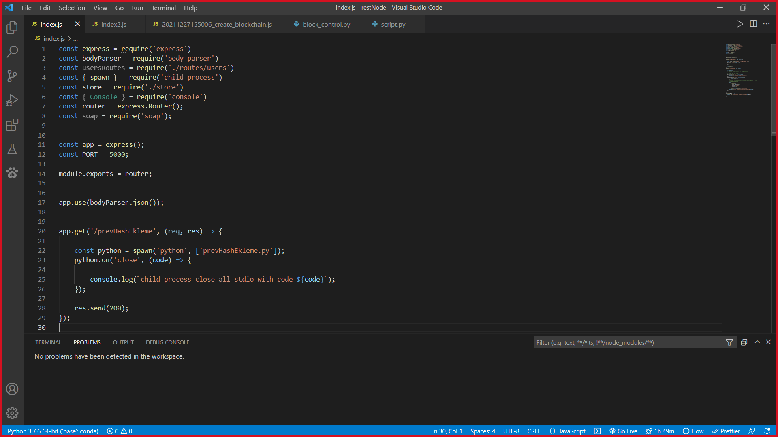

Slide 39
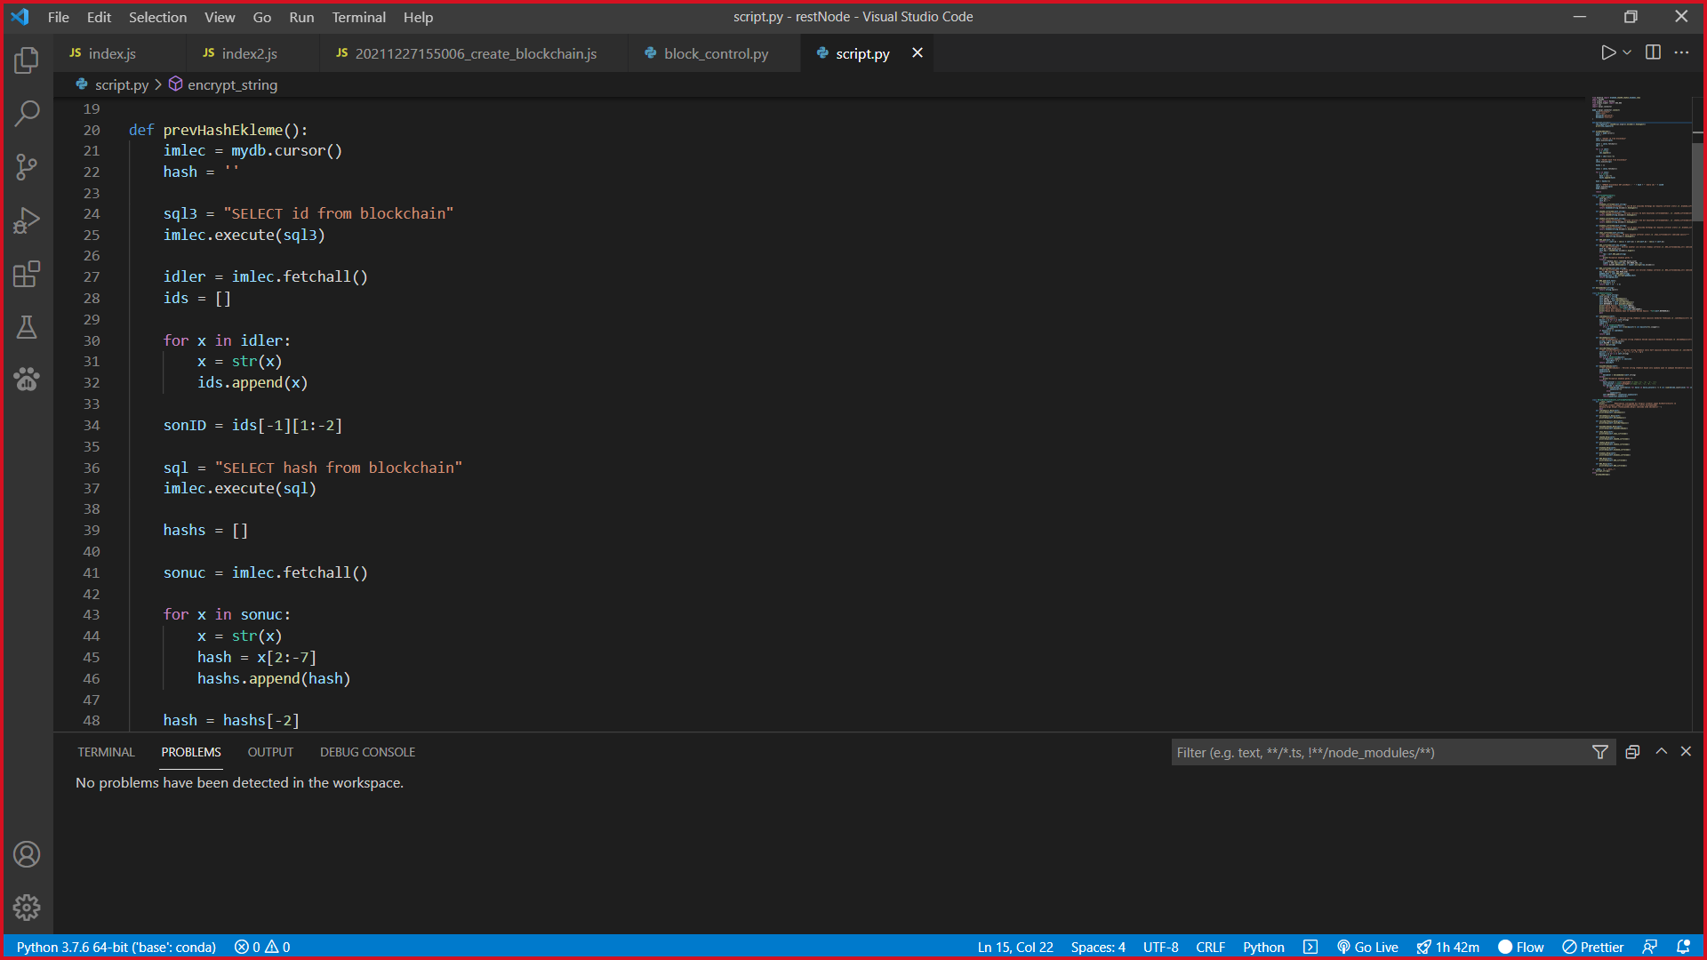

Slide 40
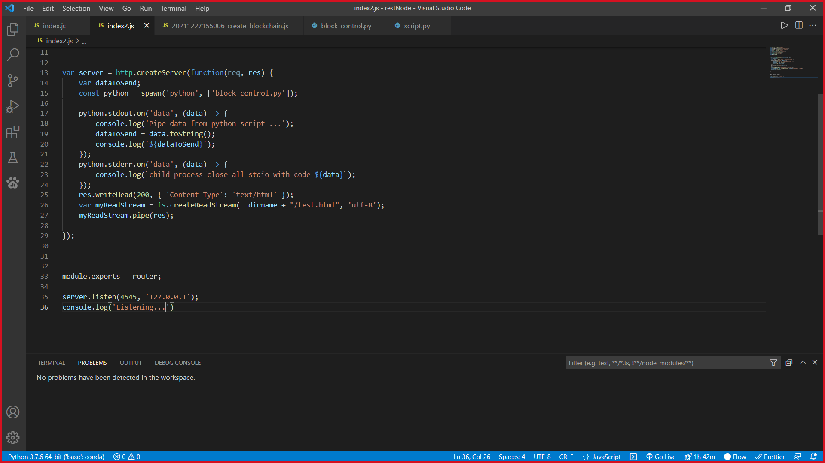

Slide 41
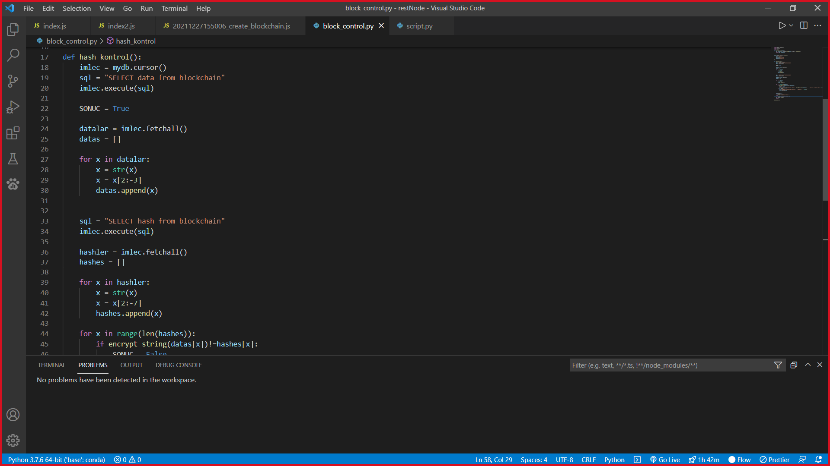

Slide 42
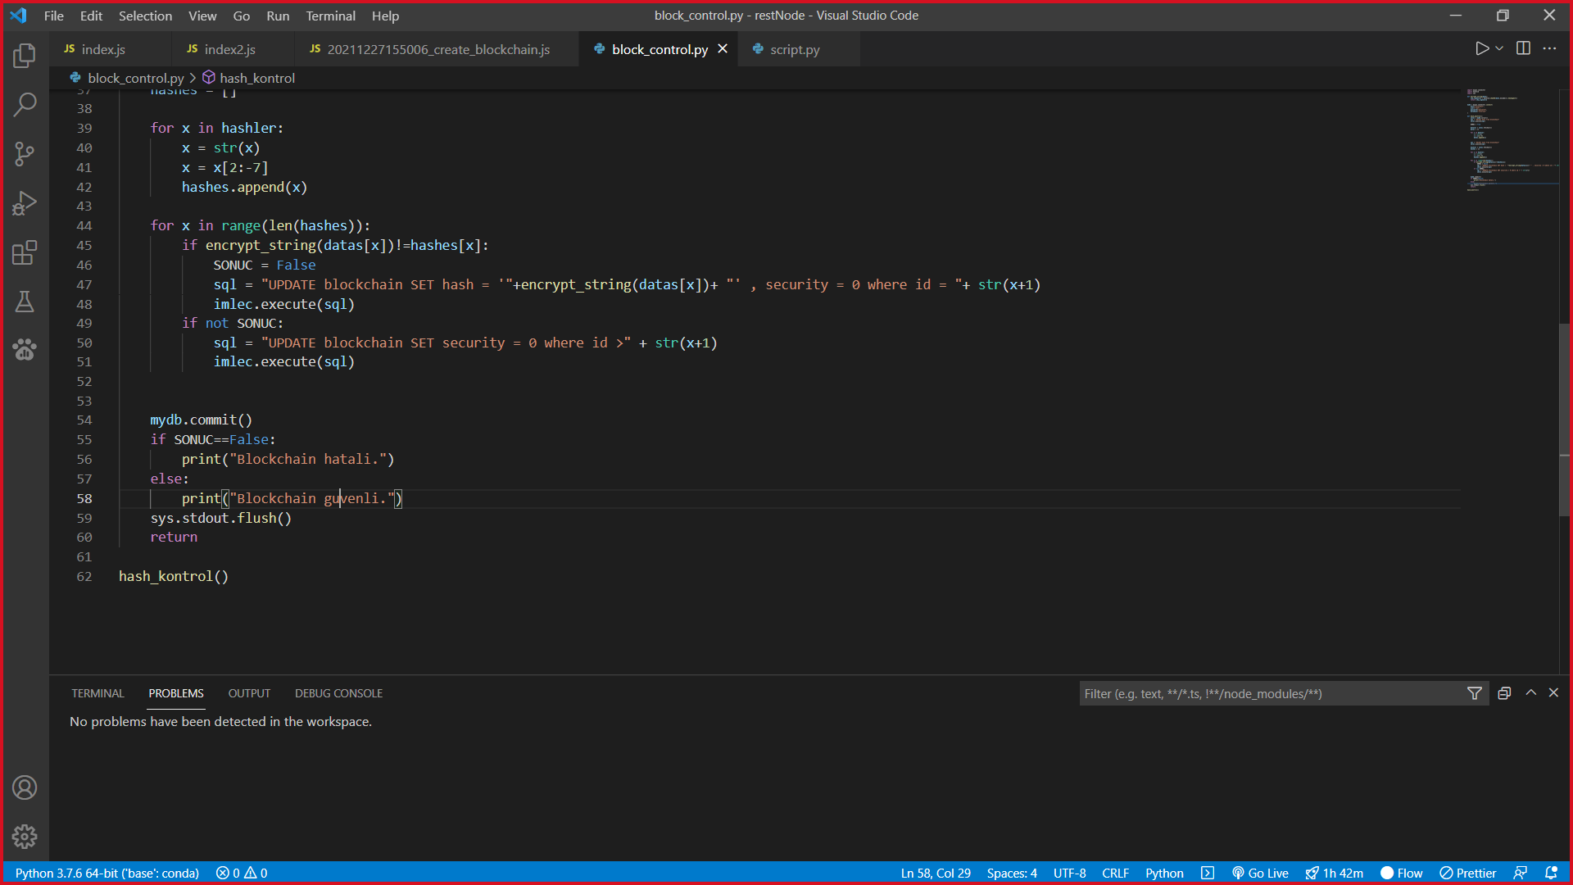

Slide 43
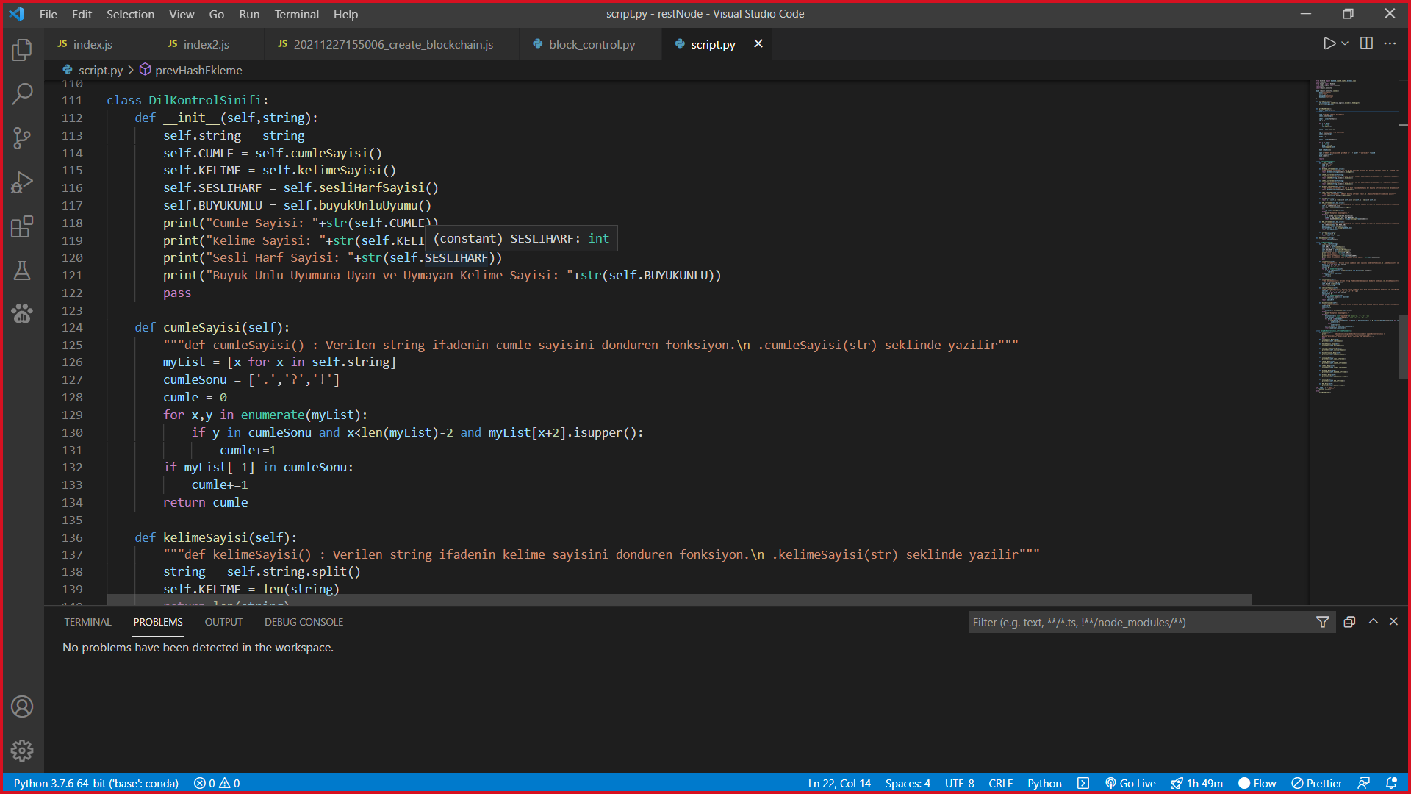

Slide 44
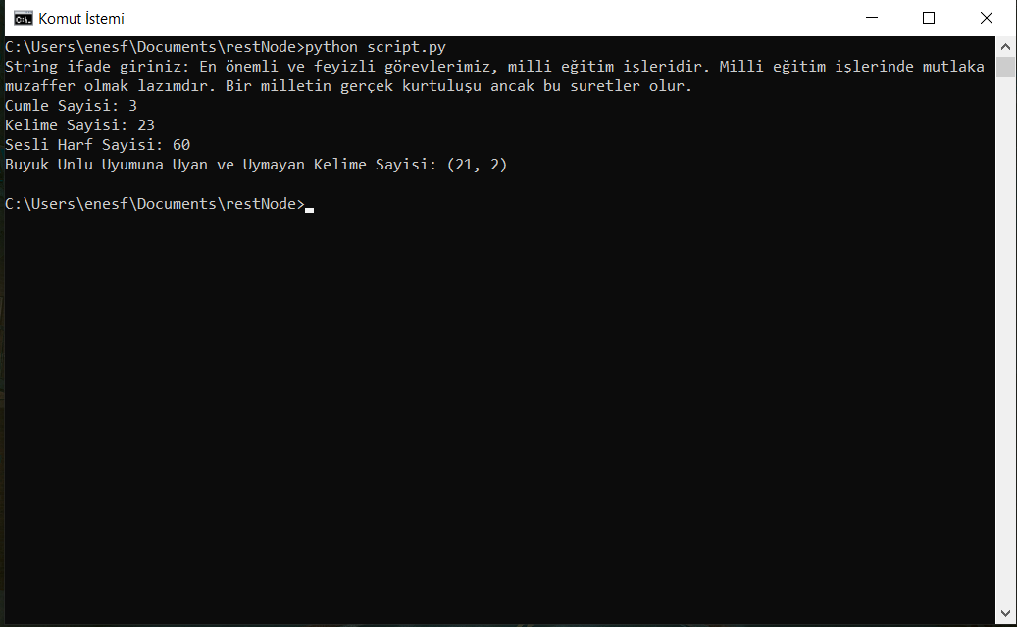

Slide 45
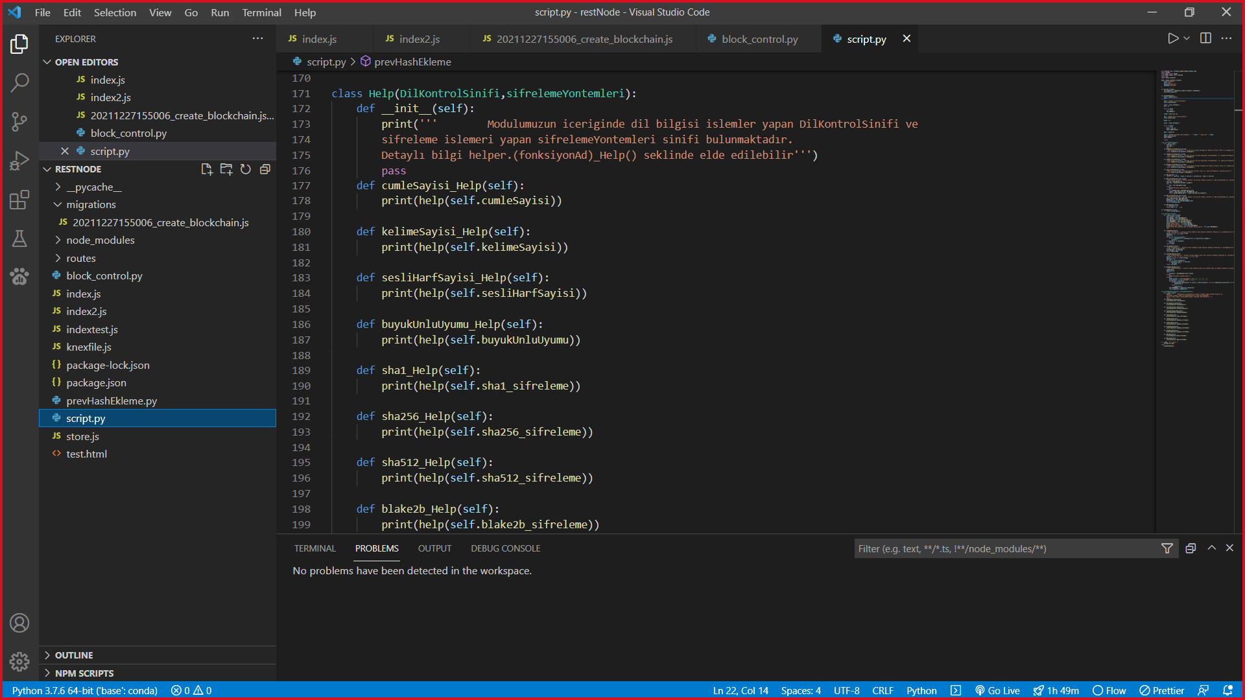

Slide 46
